Slide 1

스마트 시스템 경진대회 홈페이지
웹 프로그래밍 11조
20160390 이진석
20150327 이진수
20170392 이해인
(휴학)20160391 이찬도

Slide 2
1. 에플리케이션 소개

Slide 3

1 . 에플리케이션 소개
기존 스마트시스템경진대회 정보 제공의 문제점
게시글을 통한 경진대회 개최 안내
결과물이나
수상 등에 대한 정보공시 부족
학과 사무실을 통한 신청서
서면 제출
ALL IN ONE SERVICE
개최 정보 공시
결과물 및 수상 정보 공시
사이트를 통한 신청서 제출

Slide 4
2. 화면 및 기능

Slide 5

2-1 . 메인 페이지
header
메인페이지 링크
포함
관련 링크
학과 홈페이지,
학교 홈페이지
링크 제공
동영상
유튜브를 연결하여
추후에 올라오는
경진대회 영상을
연결할 수 있게 함
네비게이션 바
부트스트랩을 이용한 반응형 navbar
캐러셀
이미지 슬라이드
달력
현재 날짜를 노란색
경진대회 날짜를
빨간색으로 표시함
<, > 를 통해
footer
학과 정보 소개

Slide 6
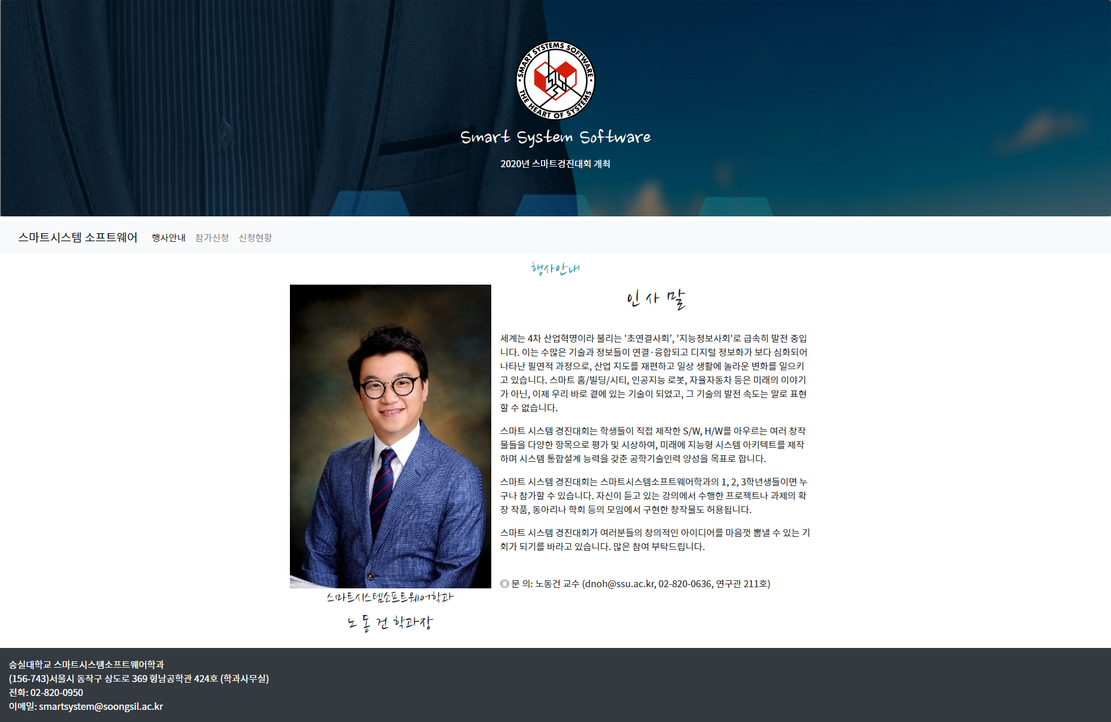
2-2 . 행사안내 페이지
현재 자신이 들어와 있는 페이지를 잘 볼 수 있게 색깔처리
header
메인페이지 링크
포함
인사말
스마트시스템 경진대회의 목적, 대상 등을 설명함
학과장 이미지
현 학과장 노동건 교수님 사진
footer
학과 정보 소개

Slide 7
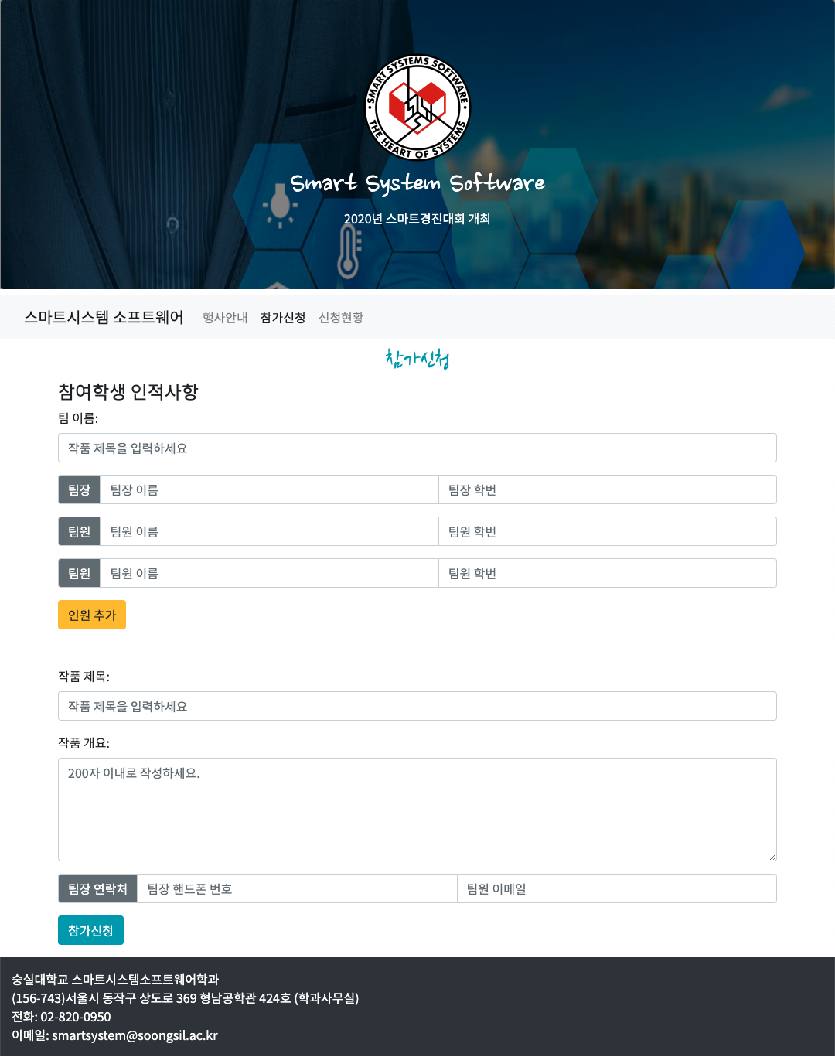
2-3 . 참가신청 페이지
각각의 데이터들은 DB의 구조에 맞게 node.js 서버를 통해 Post됨
참가신청 form
인원 추가 button
Mysql로
Post버튼

Slide 8
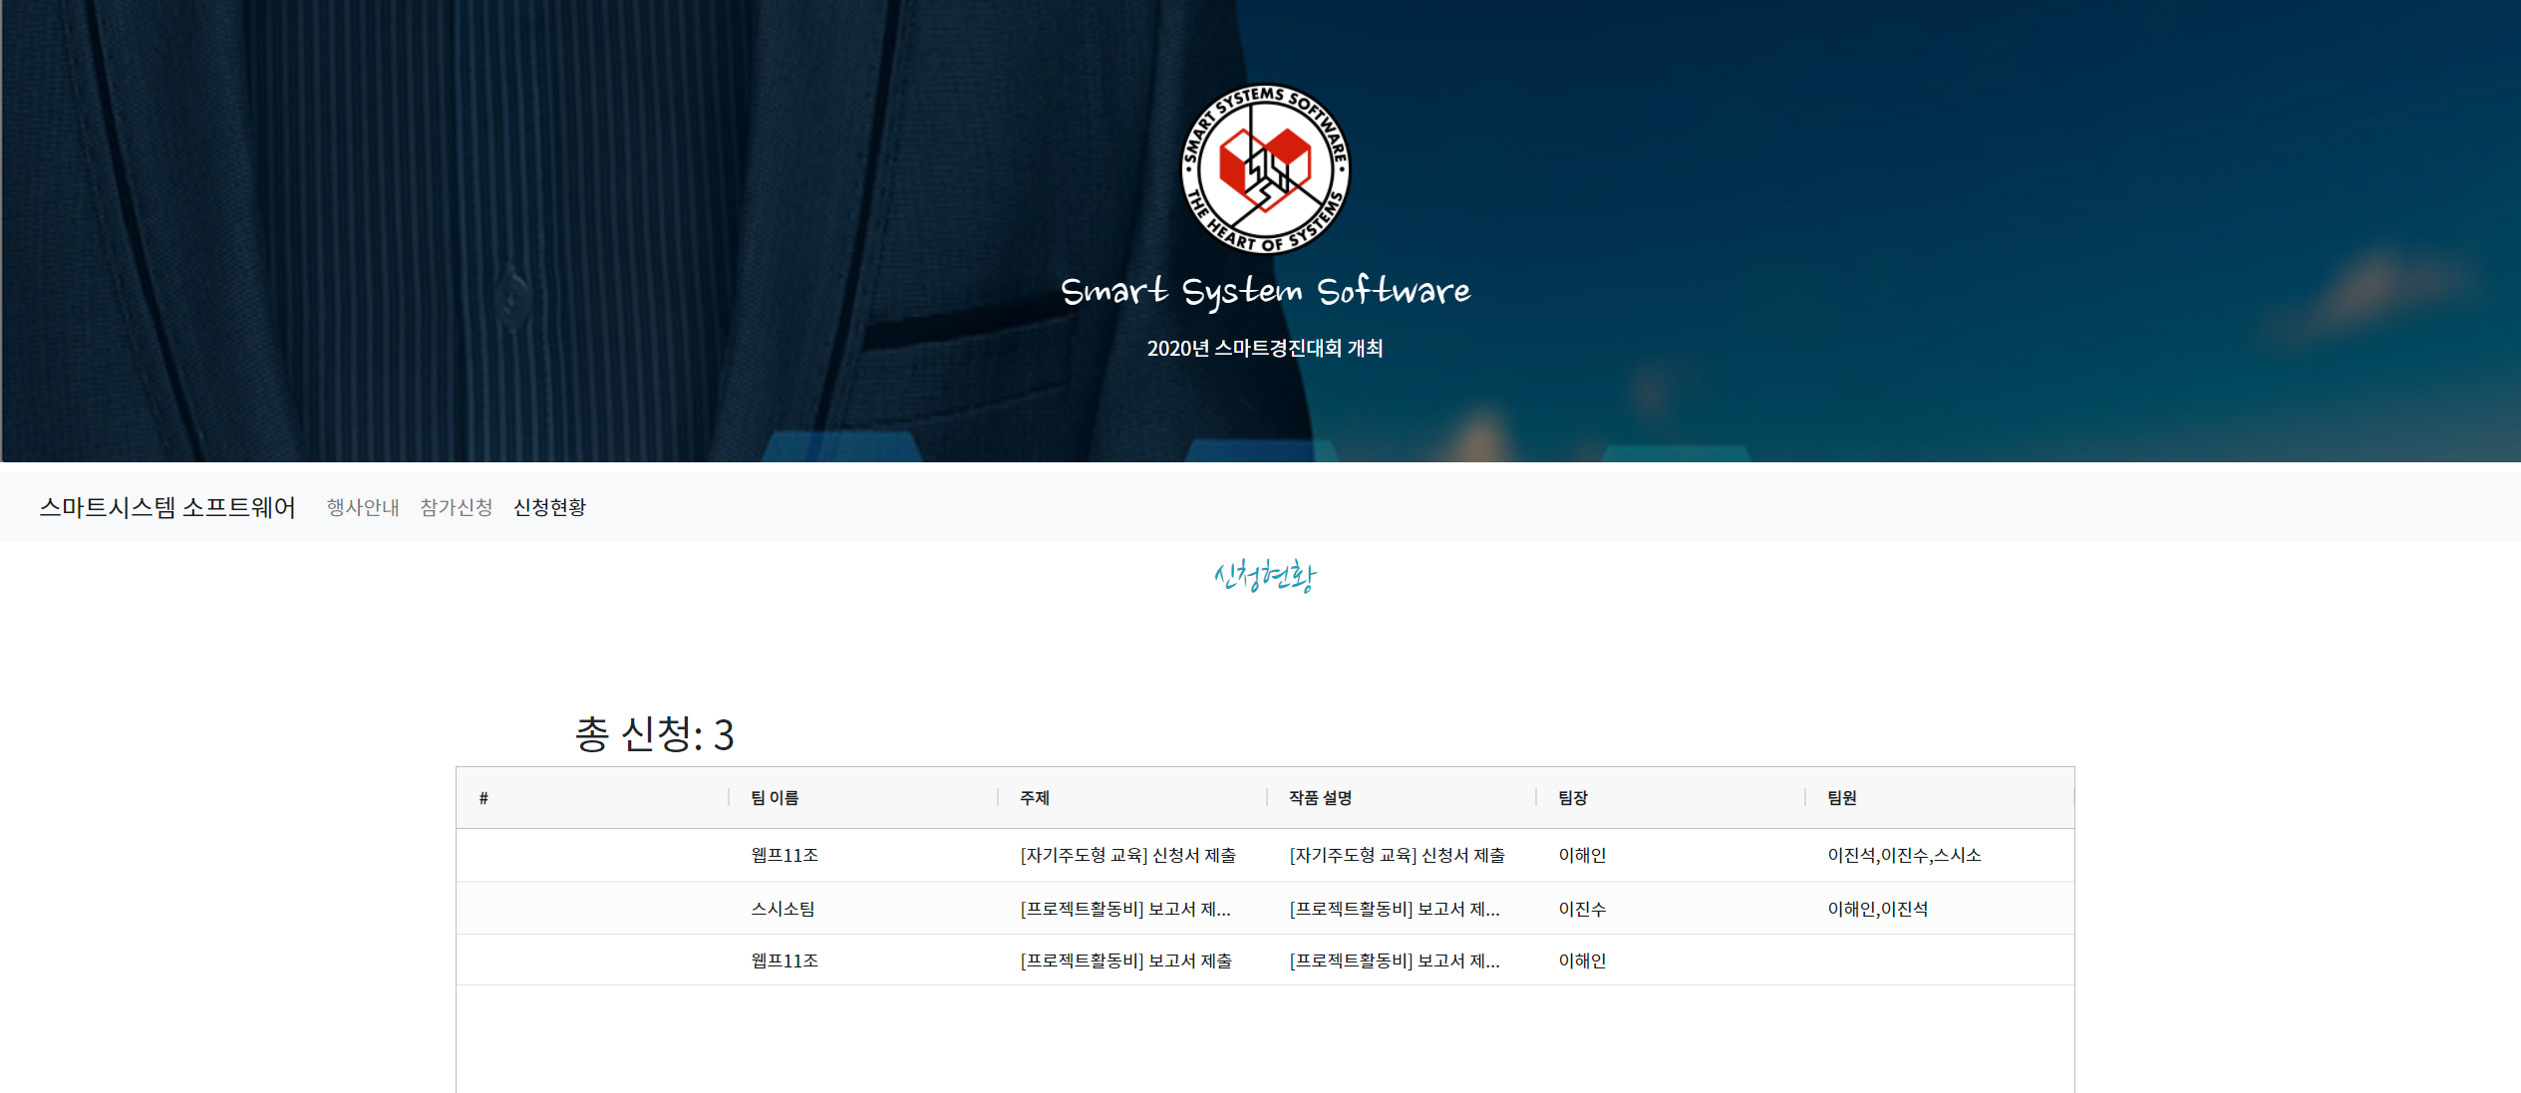
2-3 . 참가신청 페이지
총 신청 팀( api 연동,자동 계산)
신청현황 테이블
팀장 1인팀인 경우
팀원 없음

Slide 9
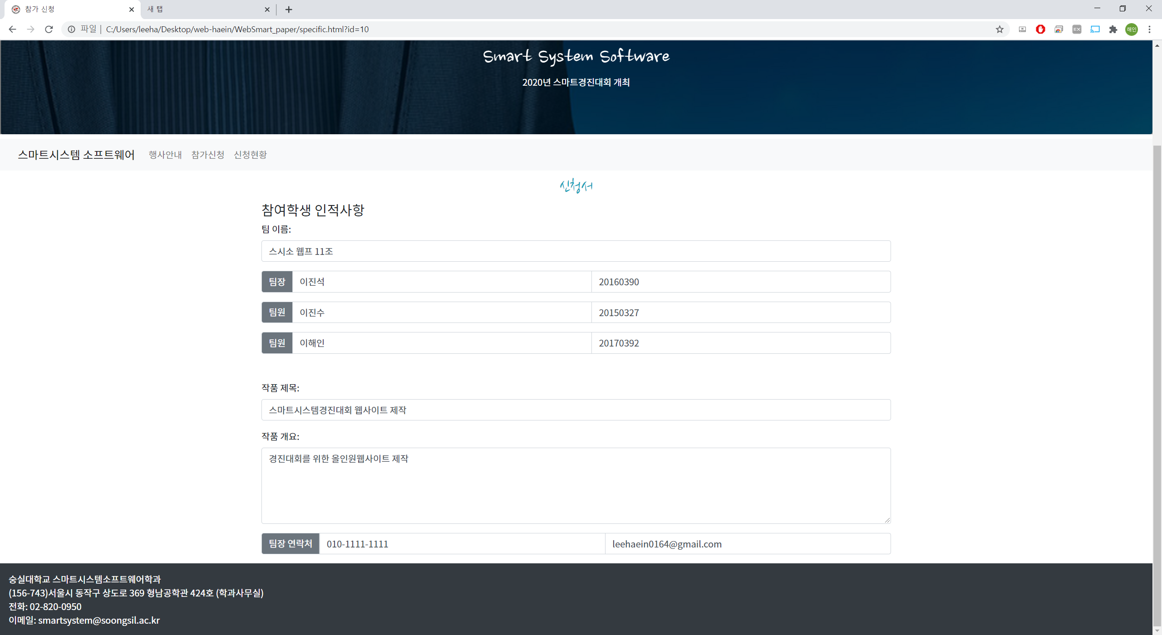
2-3 . 참가신청 페이지
각 신청서의 고유 id(auto_increment)를 통해 개별페이지로 연결
개별 신청서
확인 페이지

Slide 10
3. 향후 개선점

Slide 11
3. 향후 개선점
공지사항 페이지 추가
이전 대회의 결과 및 동영상 추가
스마트 경진대회 관련 자료 및 영상 추가
더 나은 모바일 환경 제공
FAQ 및 챗봇 서비스 개발
페이지 관리자(학과사무실)과의 채팅서비스

Slide 12
4. 느낀점

Slide 13
4. 느낀점
이진석
이진수
이해인
웹 프로그래밍 팀플을 통해 front-end의 능력이 향상됨을 느꼈다. 또한 git을 통한 버전 관리의 유용함을 다시금 알게 되었다.
back-end 서비스를 공부해보면서 웹서버들이 어떻게 구성되어있는지 알 수 있었고, node.js의 구조를 보다 자세히 알 수 있게 되었다.
Vanila Js를 이용한 웹페이지 개발 능력이 향상 되었다.
Mysql과 knex를 이용한 express node.js 개발에 대해 배울 수 있어 좋은 경험이었다.

Slide 14
5. 팀원 별 역할

Slide 15
5. 팀원 별 역할
이진석
header, footer 제작
메인 페이지 제작
행사안내 페이지 제작
부트스트랩 적용(모든 페이지)
UI 개선

Slide 16
5. 팀원 별 역할
이진수
팀장
참가신청 페이지 제작
Mysql DB 구성
Node.js 서버 구현 (Post부분)

Slide 17
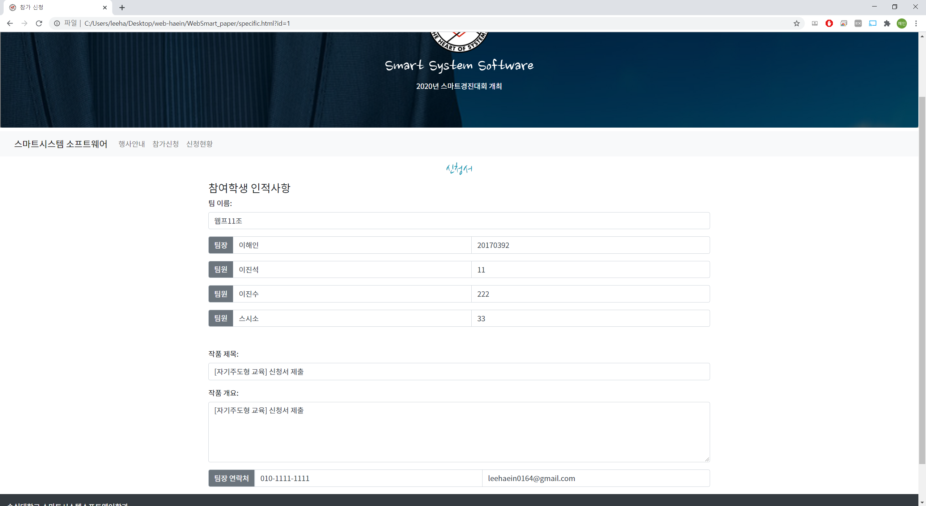
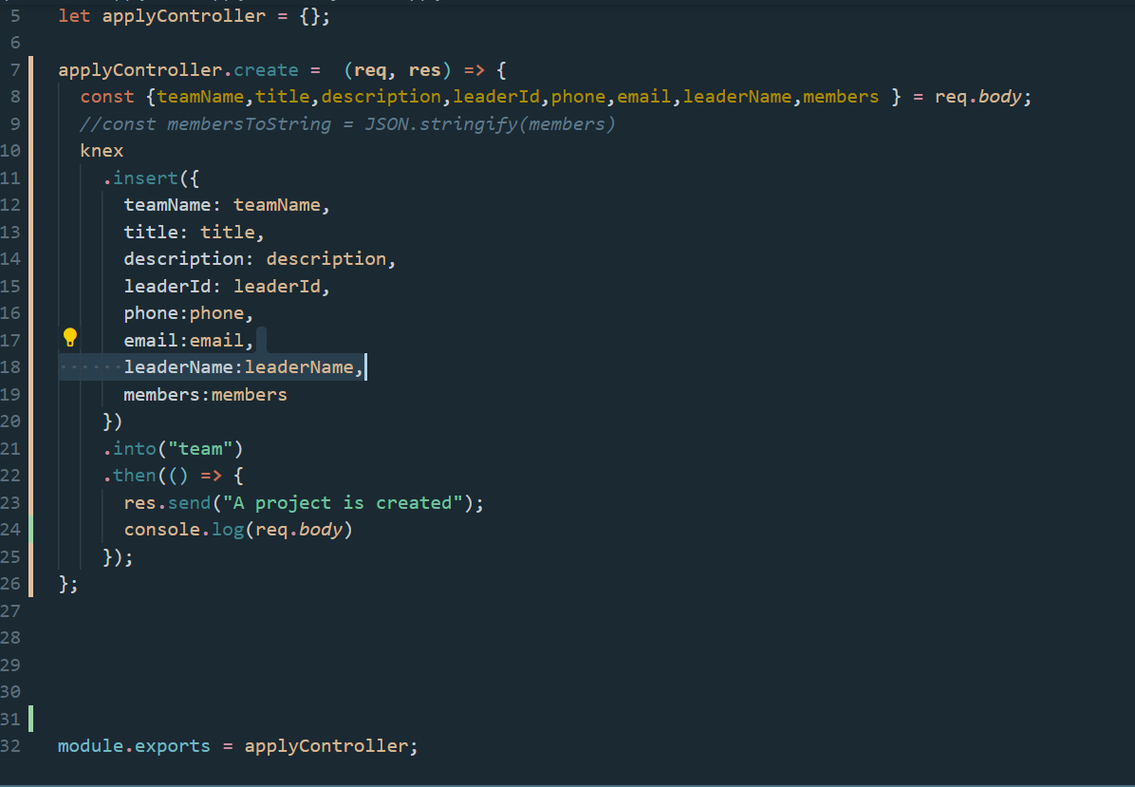
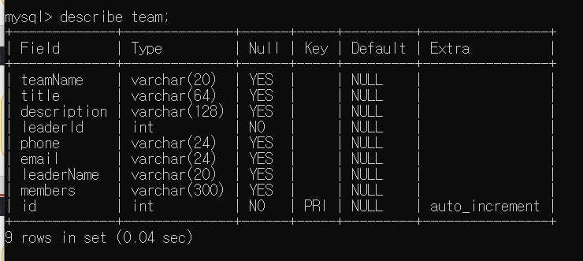
5. 팀원 별 역할
이해인
신청 현황 페이지 제작
개별 신청서 페이지 제작
Node.js 전반 개발
프론트엔드 페이지와 서버 연결

